Slide 1
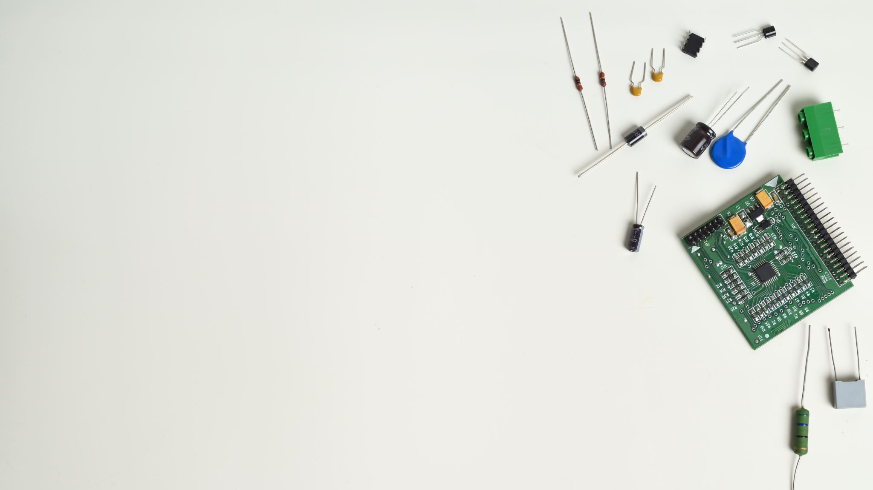
프로젝트 개발 시스템 설계 명세서
2020 Capston Design
‘PIC’ Team_
이진우/김성호/김승혁/백정훈

Slide 2

목 차
1. 전체 시스템 아키텍처 청사진
2. 시스템 아키텍처 구현 전략 및 제약 사항 등
3. 테크니컬(하드웨어) 아키텍처 청사진
4. 애플리케이션 아키텍처 청사진
5. 프로젝트 범위 애플리케이션 아키텍처 청사진
6. 소프트웨어 아키텍처 설계원칙

Slide 3
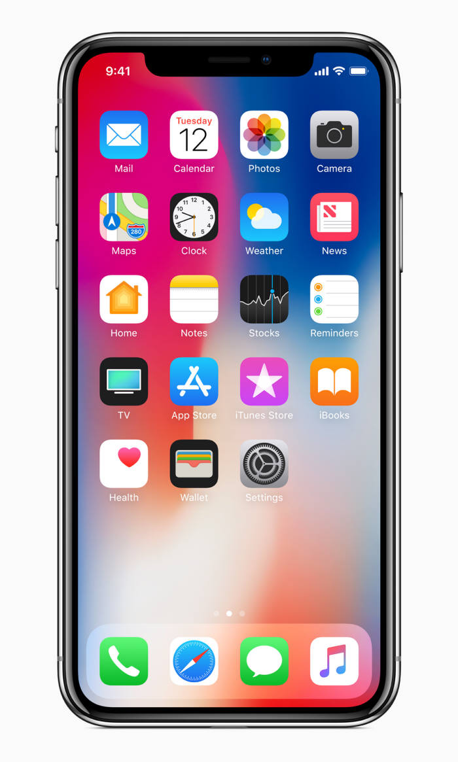
1. 전체 시스템 아키텍처 청사진
Device(User)
App
System
Input
Resquest
날씨 정보 출력
날씨 정보,
쇼핑몰상품
이미지 크롤링
성별
연령
선호 스타일
색상
사용자 데이터 전송
날씨 정보 요청
사이트 이동 요청
추천 코디 정보 및
링크 푸시 알림
카카오톡
API 연동
output
Response
기온/성별/
스타일/색상 기반
옷 데이터 추출
쇼핑몰 사이트/
추천코디 즐겨찾기
추천 코디 정보
쇼핑몰 링크 정보
날씨 정보
추천 코디 결과
추천 코디상품 URL
Save
DataBase
Load
사용자 개인정보 데이터
(구매/방문/찜 상품 이력/설정 정보 등)
온라인 쇼핑몰 상품 URL

Slide 4
2. 시스템 아키텍처 구현 전략 및 제약 사항 등
구현 전략
- 비교적 작은 규모의 프로토타입 모델 구현을 위해 정형화된 데이터 RDB를 사용한다.
정확성과 신뢰도 향상을 위해 최소 10,000개 이상의 데이터셋을 준비한다.
- 로컬 서버를 통해 AI 알고리즘을 구현한다.

Slide 5
2. 시스템 아키텍처 구현 전략 및 제약 사항 등
2) 제약 사항
응용 아키텍처
데이터 아키텍처
기술 아키텍처
- 데이터 아키텍처에 독립적이어야 함
- 컴포넌트 개념에 입각하여 기능성 있게 개발되어야 함
- 기능 추가가 용이하고 유연성이 있어야 함
- 개발과 유지 보수가 용이한 구조여야 함
- 상호운용성, 이식성 및 확장성 있는 개방체계를 사용해야 함
- 안정성과 보안성을 고려해야 함
- 응용 아키텍처에 독립적이어야 함
- 진화할 수 있는 데이터 아키텍처를 설계해야 함
- 데이터는 물리적 위치나 구조에 관계없이 접근 및 이해가 용이해야 하고 일관성이 있어야 함
- 속도를 염두에 두고 설계가 되어야 함
- 데이터, 응용 아키텍처를 지원하고, 상호운용성이 있는 정보기술을 사용해야 함
- 국내, 국제, 산업 표준 및 지침을 적용하고, 검증된 기술을 사용해야 함
- 조직의 전략, 업무 등 환경 변화에 적응성이 있도록 설계되어야 함
- 충분한 보안성이 확보되어야 하며, 백업 및 재해복구 체계가 구성되어야 함
- 수직적, 수평적 확장성이 있어야 함.

Slide 6
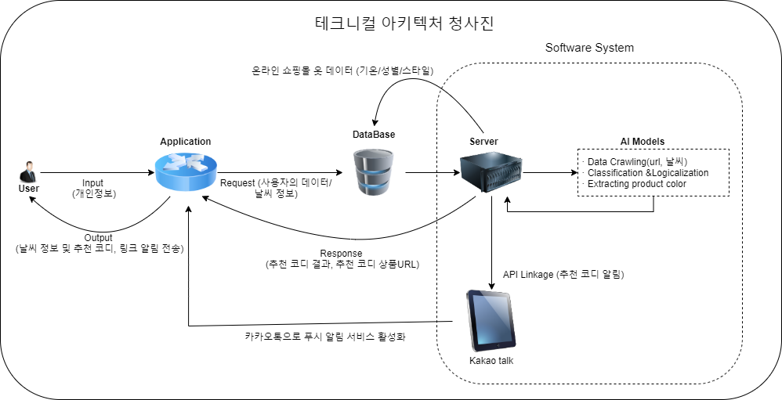
3. 테크니컬(하드웨어) 아키텍처 청사진

Slide 7
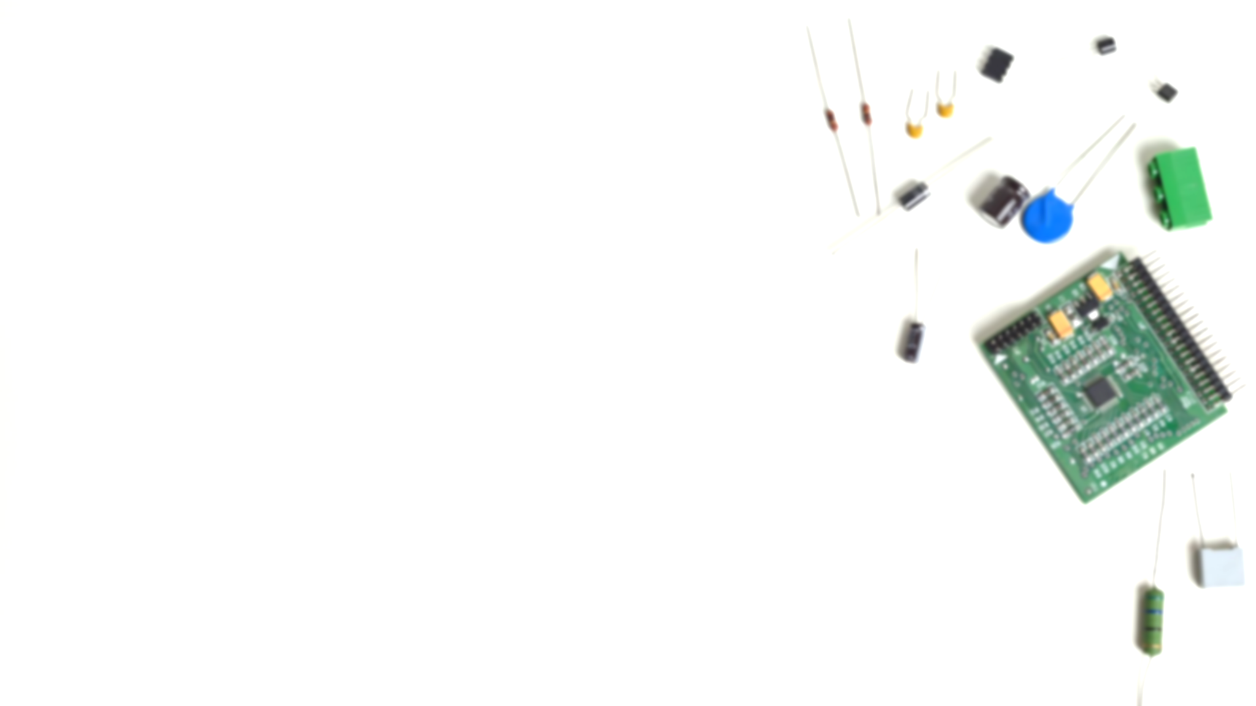



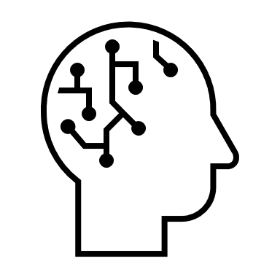

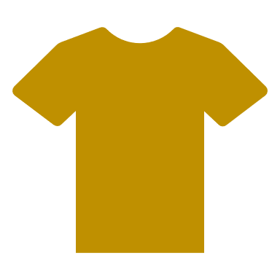


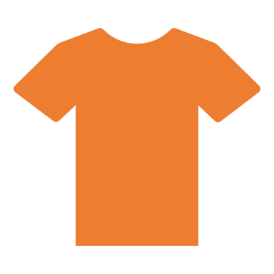







4. 애플리케이션 아키텍처 청사진
시용언어,환경 등
사용 기술,작업
프레임워크 등
User
Server
Cron
(windows OS)
AI Model
안드로이드 스튜디오
User
크롤링 된 데이터들
(옷 이미지/날씨 정보)
카카오링크 API 연동
성별
리액트 네이티브
Python
카테고리
API 연동
추천 알림
Crawling
Crawling
계절
카카오톡
추천 알림 설정
BS4,request
날씨
알림 시간, 선호 스타일, 성별
타겟들의 URL 데이터
스타일
Feature 분석 & 추출
Python, mySQL
Python
Python-DB 연동
Saving
search
딥러닝 CNN
Pandas, pymysql
Python, mySQL
Tensorflow
사용자 개인설정
Python, mySQL
Input에 따른
크롤링 타겟 url
호출
Fetch, RDBMS
Saving
Python-DB 연동
pymysql
사용자 방문 기록
사용자 구매 기록
사용자 찜한 기록
Pandas, pymysql
DataBase
크롤링할 타겟의 URL(기상청 URL/상품 URL)
사용자 설정(알림 시간/ 선호 스타일/ 성별)
사용자 개인 정보(방문,구매, 찜 기록 URL, 사용자 날씨 위치)

Slide 8
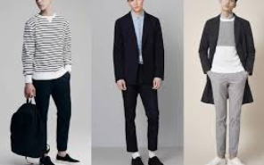


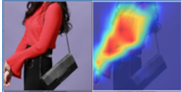


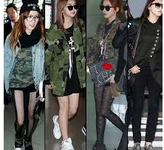


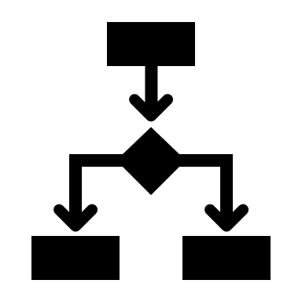


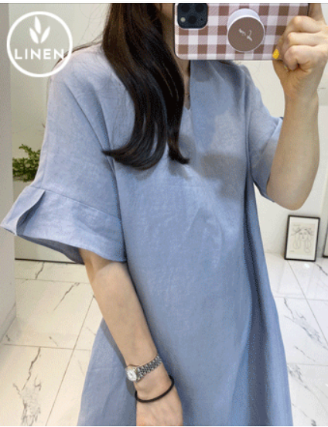
5. 프로젝트 범위 애플리케이션 청사진
옷 색상 추출 및 분류 모델 학습
Raw Data
옷 카테고리,기온 속성 분석 모델 학습
옷 스타일 속성 분석 모델 학습
Guided Grad-CAM 알고리즘
Google
Python
Shop Sites
CNN
스타일별 공개 옷 데이터셋
텐서플로우
[반팔티],
[24℃~]
[반팔티],
[24℃~]
“댄디룩"
여성 쇼핑몰
남성 쇼핑몰
의류
공개 데이터셋
“밀리터리룩"
“light red,”, rgb(228, 73, 83)
[청바지],
[~28℃]
[청바지],
[~28℃]
Python
Crawling
Python
CNN
Python
Crawling
Training set
validation set
텐서플로우
Foreground Extraction 기법
BS4,request
7 : 3
Tensorflow, numpy, cv2
Dataset(성별/기온별)
Python, mySQL
결정트리구조 학습
(Supervised Learning)
각 Feature 분석을 위한 모델(알고리즘)
Search
Python-DB 연동,fetch
Load
(dataset)
여성
[outer]
[top]
[bottom]
[one piece]
남성
[outer]
[top]
[bottom]
Pandas, pymysql, sqlite3
Dataset(스타일별)
상품의 색상/카테고리/스타일/기온 분석 Model
여성
[댄디룩]
[미니멀리즘]
[페미닌]
남성
[댄디룩]
[캐주얼]
[밀리터리]
Save
(dataset)
Python, mySQL
DataBase(RDB)
Faster R-CNN
{[여],
[one piece],
[skyblue],
[미니멀리즘/페미닌],
[20℃~]}
Pandas, pymysql, sqlite3
Open Dataset(종류별)
Python, mySQL
· Clothes Open Dataset
Python-DB 연동
· Clothe products Dataset
(Table: 파일명/url/성별/카테고리)
여성
[outer]
[top]
[bottom]
[one piece]
남성
[outer]
[top]
[bottom]
Pandas, pymysql, sqlite3
· Clothes dataset for style
(Table: 파일명/keywords)
시용언어
기술, 기법 등
라이브러리

Slide 9
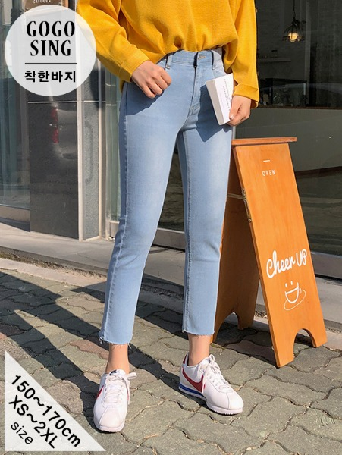
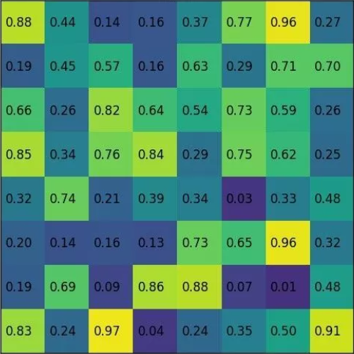


5. 프로젝트 범위 애플리케이션 청사진
*Faster R-CNN 알고리즘 구조
G(정답 위치 box)
ROI 영역
두 box의 위치 차이를 좁히는 것이 목표
P(제시된 위치 box)
<RPN>
<Bounding Box Regression>
<ROI Pooling>
input image
Bounding Box
FC
<Classification>
0.36 | 0.57
0.39 | 0.72
0.64 | 0.42
0.55 | 0.27
[여(0)]
[청바지]
[14℃~30℃]
[깔끔한, Fit한]
<CNN>
<ROI Pooling>
Feature Map
Fixed Length Feature Vector
Fully Connected layer
Result of analysis

Slide 10
6. 소프트웨어 아키텍처 설계원칙
옷 상품 이미지 Feature 분석 및 추천 AI 알고리즘
옷 이미지만 가지고도 카테고리/날씨/성별/스타일별/색상 속성 값으로 분류 및 분석할 수 있어야 한다.
딥러닝 학습으로 분류된 데이터는 모두 DB에 저장되어야 한다.
신뢰도가 높은 딥러닝 알고리즘 결과를 위해 카테고리당 최소 5,000개 이상의 데이터를 준비해야 한다.
데이터셋은 테스트/검증/훈련 타입을 준비해야 한다.
사용자 인터페이스가 사용하기 쉬워야 한다.
사용자가 쉽게 사용할 수 있도록 앱 형식으로 제공해야 한다.
사용자의 개인정보는 해시 알고리즘을 통해 암호화 한다.
플레이 스토어 또는 앱스토어에서 다운받을 수 있어야 한다.

Slide 11
감사합니다.

